Slide 1
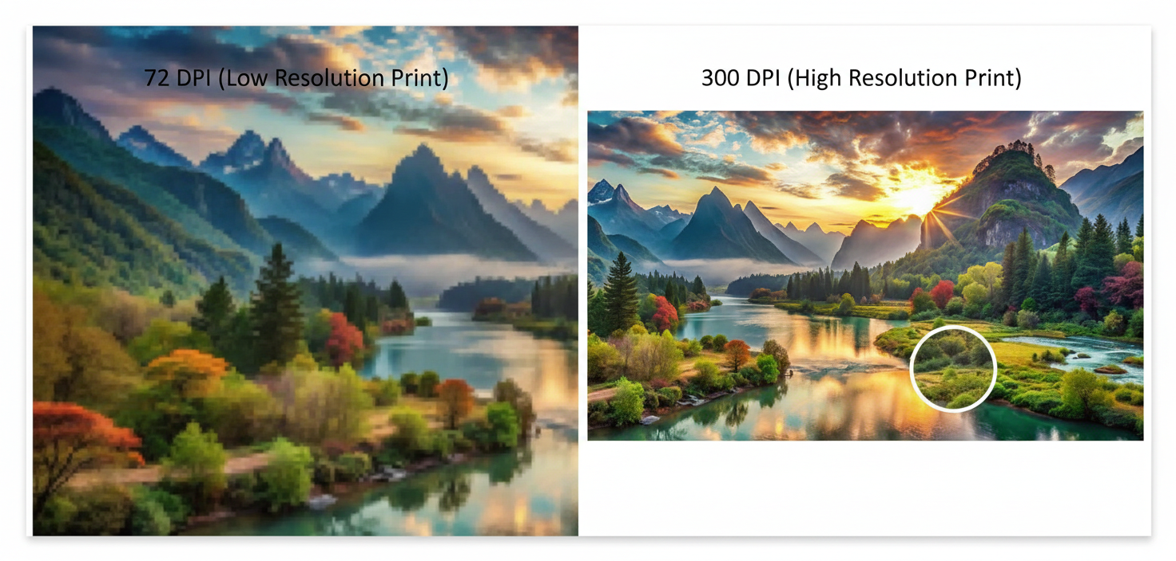
La resolución es la cantidad de detalle que tiene una imagen digital. Se mide por el número de píxeles (esos cuadritos de color diminutos) que la forman: cuantos más píxeles tenga una imagen en el mismo espacio, más nítida y realista se verá.
Si una imagen tiene baja resolución, los píxeles son grandes y visibles, lo que hace que el paisaje se vea "borroso" o "cuadriculado". En cambio, una alta resolución (como la de tu imagen del atardecer) permite ver texturas finas, como el reflejo del sol en el agua o las hojas de los árboles, porque los píxeles son tan pequeños que el ojo humano no los distingue individualmente
Los DPI son los Puntos por Pulgadas que es la resolución para el mundo físico

